Slide 2
Blå Digital | Mottagande industi
Detta möte spelas in

Slide 3
Agenda september
Introduktion | kort information
Test i VIOL 3 | Tips
Milstolpar | Överblick
Hemläxa | Milstolpar, masterdata etc.

Slide 4
Introduktion

Slide 5
Introduktion | Kort information
Genomför era beställningar till produktionsmiljön enligt beställningsstigen. Via denna länk hittar ni mer information om beställningar till produktionsmiljön: (Länk)
På Biometria. Hittar man även filmer för hur man beställer masterdata (Länk)
I dagsläget finns filmer för beställning av plats och användare.

Slide 7
Test i VIOL 3

Slide 8
Test i VIOL 3 | Vad är bra att tänka på?
Den skarpa produktionsmiljön öppnar 2/12 det är dit ni beställer er masterdata
Tester ni gör sker i AT1, er testmiljö. Dit kan ni också beställa masterdata vid behov
Kontakta era affärspartners för att testa av autentiska flöden
Fundera på om ni skulle vilja förändra något i era flöden. Det är ett bra tillfälle för det vid övergången

Slide 9
Redovisningshänvisning
Kontraktskedja
Köparekontrakt
Förstaledskontrakt
Skogsbolaget AB
Timmer
Sågen AB
Prislista
Prislista transport
Mätbesked
Rapportportalen

Slide 10
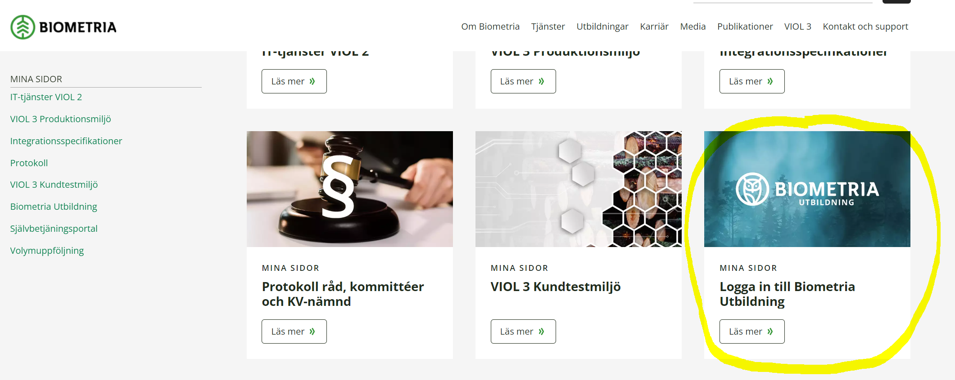
Test i VIOL 3 | tidigare dragningar
Under kundgrupp blå digitals sida på Biometria.se (Länk) hittar ni inspelningar av tidigare dragningar där ni bl.a. kan se:
Hur man sätter upp ett flöde i testmiljön. Filmen heter ”Digital träff - Mottagande industri – 20240423” (Länk)
Hur man sätter upp en prislista i testmiljön. Filmen heter ” Digital träff - Mottagande industri – 20240227” (Länk)
Det finns även E-utbildningar att genomföra. Dessa hittar ni via mina sidor på Biometria.se

Slide 11
Milstolpar
Klicka på milstolpar ovan för att komma till översikten

Slide 12
Passerad milstolpe
Milstolpe 1: Projektplan med Biometria
Milstolpe 2: Plan för IT-leverantör
Milstolpe 4: Affärsflöden fastställda Milstolpe 5: Plan för masterdata
Pågående milstolpe
Milstolpe 6: Affärsflöden verifierade
Deadline 30 november
Milstolpe 3: Utbildning från Biometria genomförd
Deadline 31 december | Lärostig
Kommande milstolpar
Milstolpe 7: Omläggningsplan & Migreringsplan skapad
Deadline 30 september – 7A
Deadline 31 oktober – 7B
Milstolpe 8: Beställa grunduppsättning till produktionsmiljön
Deadline 30 september

Slide 13
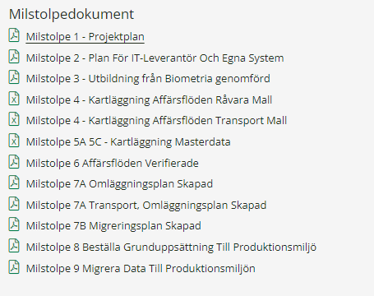
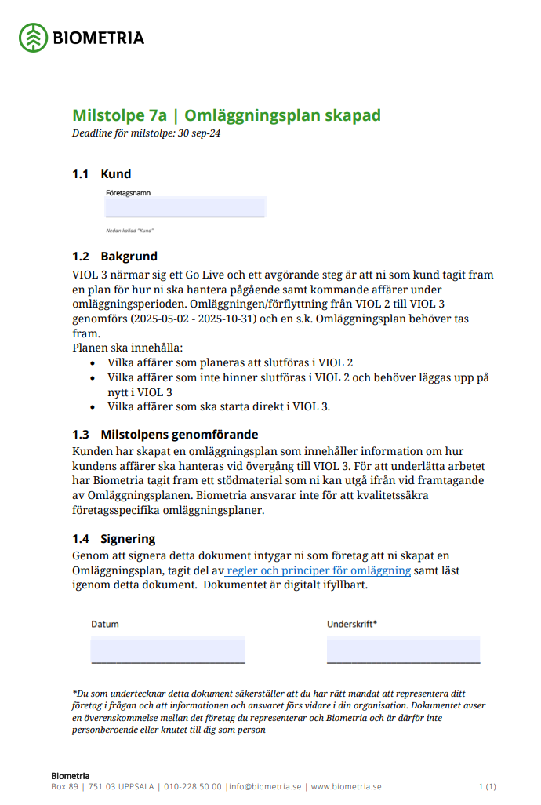
Signering av milstolpe 6-9
För milstolpe 6 till 9 krävs en digital underskrift. Filerna att skriva under hittar ni på blå digitals hemsida på Biometria.se (Länk)
Man fyller i Företag, datum och underskrift.
Skicka in pdf via mina ärenden.
OBS: Endast digital underskrift krävs.

Slide 14
Hemläxa

Slide 15
Hemläxa
Skicka in milstolpe 1, 2, 4, 5 för er som inte gjort det – Passerad deadline
1. Projektplan
2. Plan för IT-leverantör
4. Affärsflöden fastställda
5. Plan för masterdata
Påbörja milstolpe 6, 7 & 8
Beställa masterdata till produktionsmiljön
Genomför dessa e-utbildningar
Test i VIOL 3
Uppföljning i VIOL 3
Se lärostig
Notes:
SIMON

Slide 16
Tack för idag!
Glöm inte att ni alltid är välkomna att skicka in frågor och funderingar via Mina Ärenden på Biometria.se

